Slide 1
Приложение для расчёта расходов
Автор проекта: Дядечков Иван Витальевич

Slide 2

В чём заключается идея моего проекта?
В наше время уметь считать деньги - очень важным умением. Моё приложение поможет пользователю отследить на что он тратит деньги. Это поможет людям, у которых проблемы с распределением бюджета.

Slide 3





Список библиотек которые я использовал для написания проекта

Slide 4
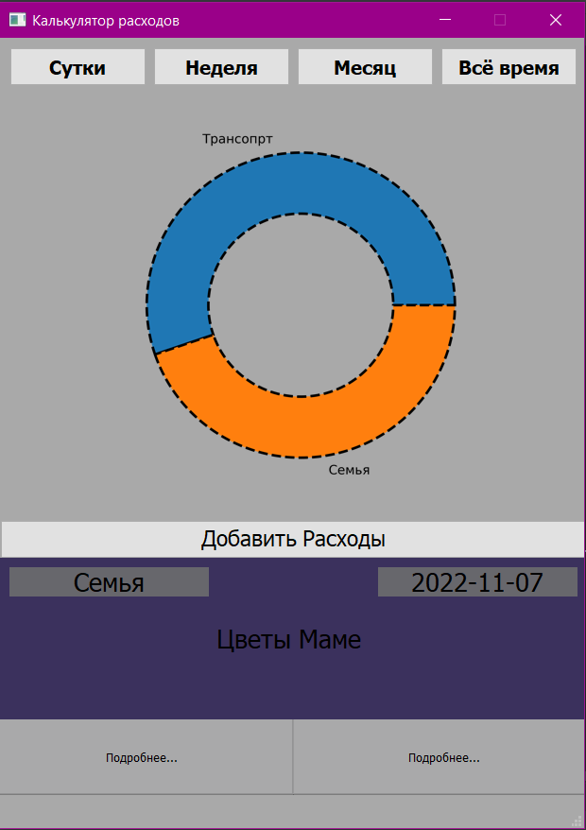
Структура приложения
Приложение состоит из 2 основных окон
Первое окно (MainWind) является основным. Оно нужно для отображения расходов пользователя в виде круговой диаграммы за 4 разных периода. Ниже диаграммы находится кнопка для вызова нового окна, с помощью которого модно добавлять новые траты в базу данных. Ниже диаграммы отображается информация о последней трате.

Slide 5
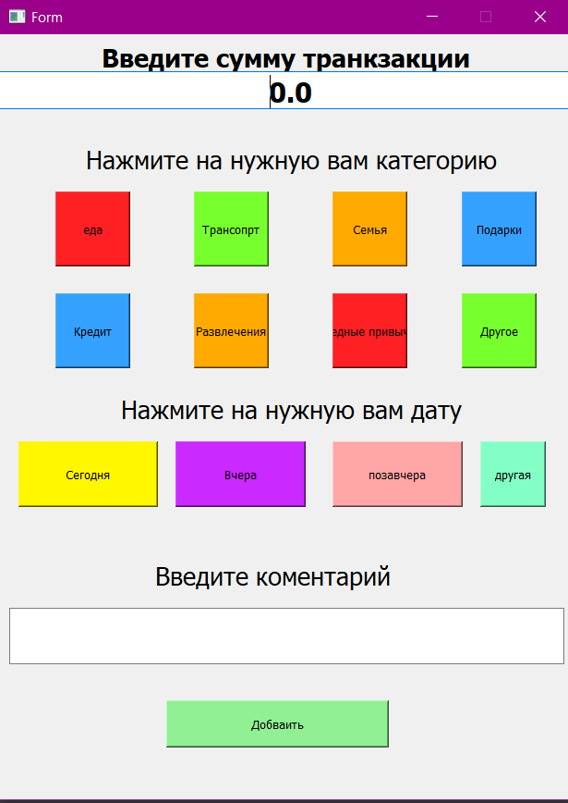
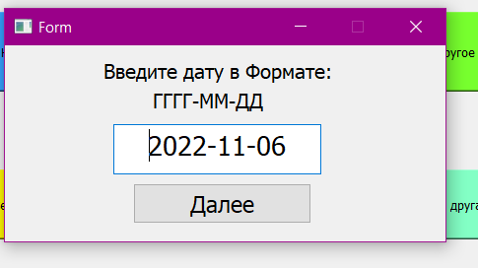
InputWind()
Второе окно (InputWind) нужно для добавления трат в базу данных приложения. В первую строку указывается сумма транзакции. Ниже идут 8 кнопок, которые отвечают за выбор категории. Ниже кнопок с категориями идёт выбор даты, если нажать на кнопку другое, то откроется дополнительное окно, для того чтобы пользователь мог ввести другую дату. Далее идёт строка для комментариев к транзакции. В самом низу программы находится кнопка “Добавить”, при нажатии на которую это окно закрывается, данные добавляются в БД, и открывается окно MainWind с новым графиком

